Slide 1
Kniha o historii IT a webové stránky
Autor: Michal Koudela 3.K
Vedoucí práce: Ing. Elena Chládková
Konzultantka: Mgr. Tereza Krausová
Vytvořeno: 21. 4. 2025
Škola: Smíchovská střední průmyslová škola a gymnázium

Slide 2
Obsah
Něco málo o mně
Zadání
Zpracování knihy
Zpracování webu
Ukázka knihy
Ukázka Webu
Závěrečné myšlenky
Prostor pro dotazy

Slide 3
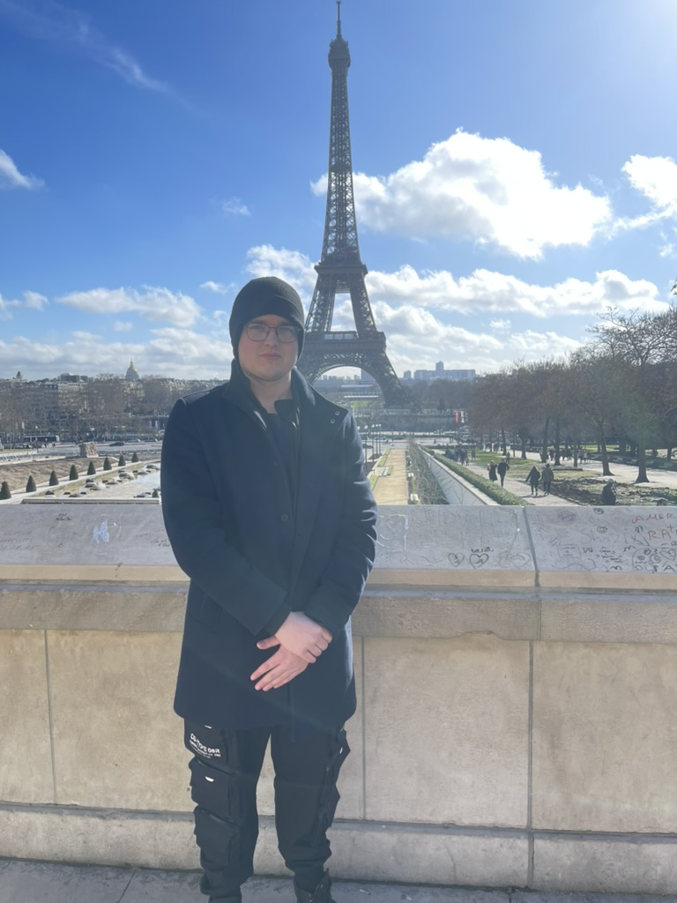
Něco málo o mně
Student na SSPŠaG
Student oboru Kybernetická bezpečnost
Spolupráce s NETACAD - ČVUT FEL
Četba, Střelba, Jazyky, Cestování, Focení
Oblasti zájmů: IT, Historie, Filozofie, Právo
Notes:
Průměrný student oboru KBB

Slide 4
Zadání
Proč kniha o historii?
Snadný přehled pro zájemce
Snazší orientace v oblasti IT
Chceme-li vědět co vyvíjet, musíme vědět co bylo vyvinuto
Proč web? Technická podmínka projektu
Notes:
Z rčení nevynalézat kolo plyne, že kolo musíme znát.
Pro koho je určená? Studenti, Zájemci, Neznalý učitelé, Veřejnost
Psal jsem něco co bych rád věděl předtím než jsem nastoupil do oblasti IT
Web je i doplněk pro knihu, připomíná aktuality a prověřuje znalosti z knihy

Slide 5
Zpracování knihy
Proces psaní kapitol:
Sběr informací
Revize zápisků
Zpracování informací
Zapsání informací
Notes:
Sběr informací: proces sbírání dat a informací z webů a knih
Zpracování informací: proces vyhodnocení zda-li informace do knihy patří či nikoliv
Zapsání informací: Zapsat informace tak aby tvořily jednotný příběh
Revize zápisků: Ověření že tyto informace tvoří komplexní a jednotný celek v kapitole. Případně opětovně pokračovat ve sběru informací

Slide 6
Zpracování knihy
Psaní knihy:
Kniha
Kryptologie
Počítačové sítě
Software
Kybernetická Bezpečnost
Notes:
Kniha vznikla složením kapitol a přidáním úvodu a zdrojů.

Slide 7
Zpracování webu
Motivace naučit se něco nového
Požadavek na reaktivní prvky
Vybrán JS framework React
Proces zahrnoval výuku frameworku skrz AI
Hosting: Amazon Web Services
Notes:
AWS byl použit free tier a vše zdarma
Programováno skrz VSC

Slide 8
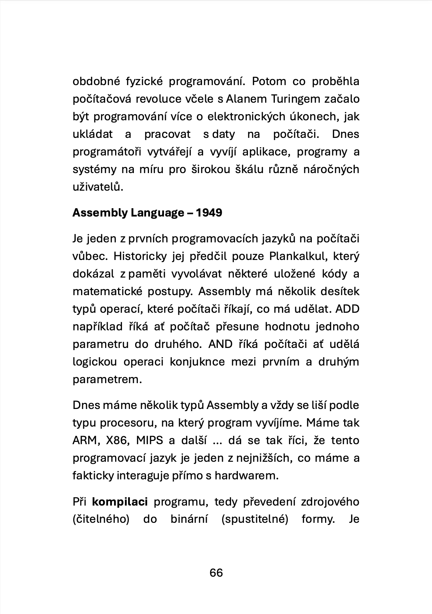
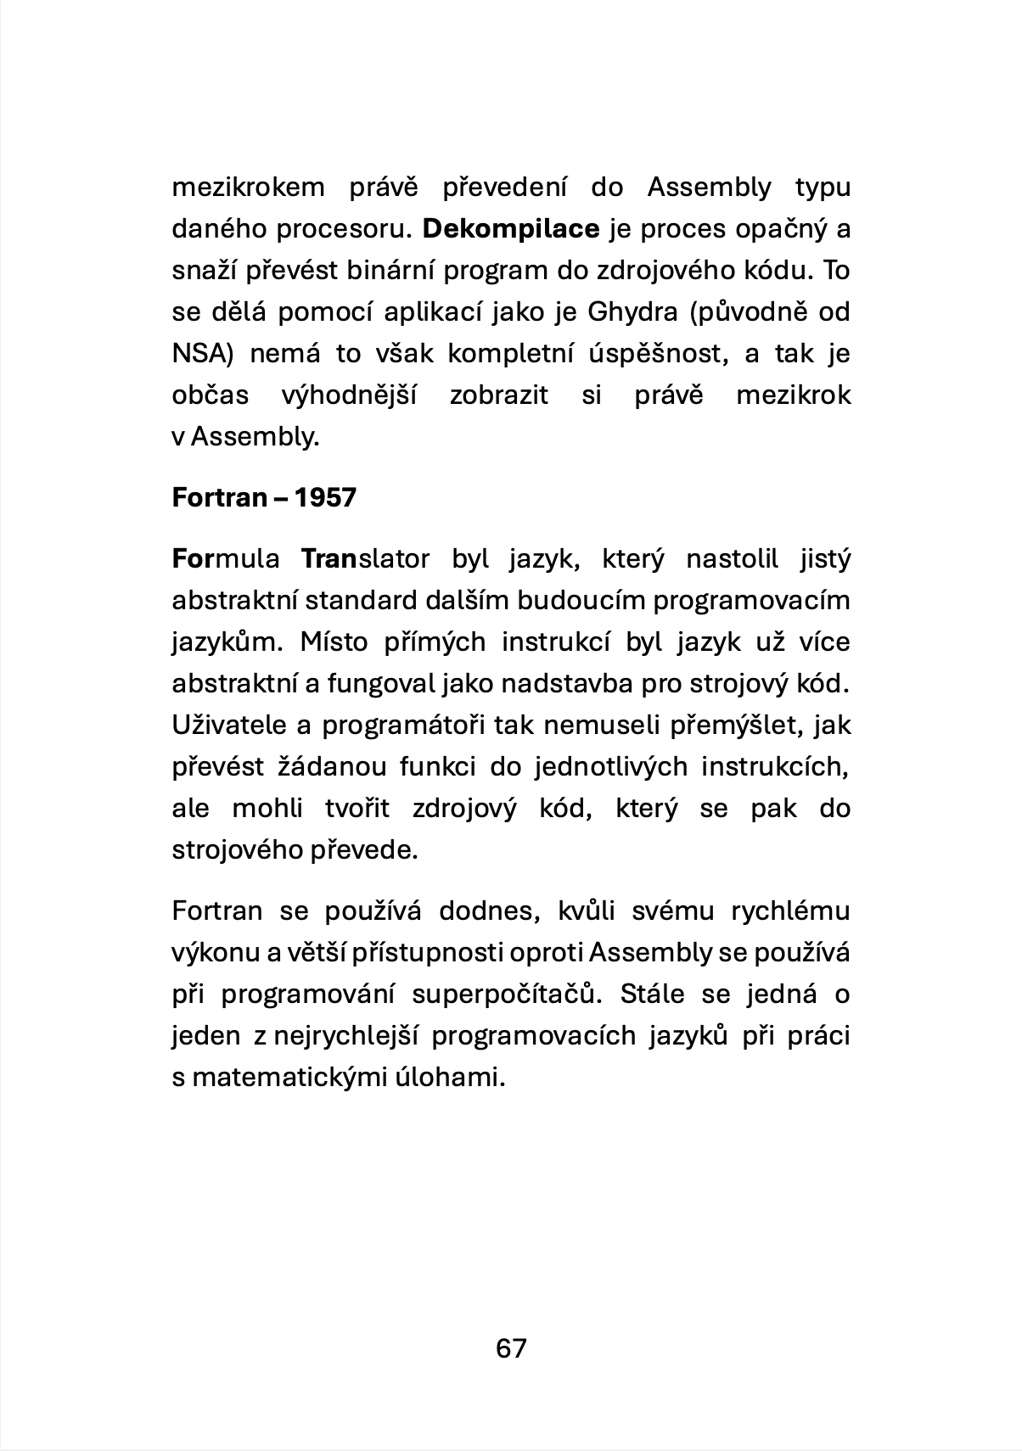
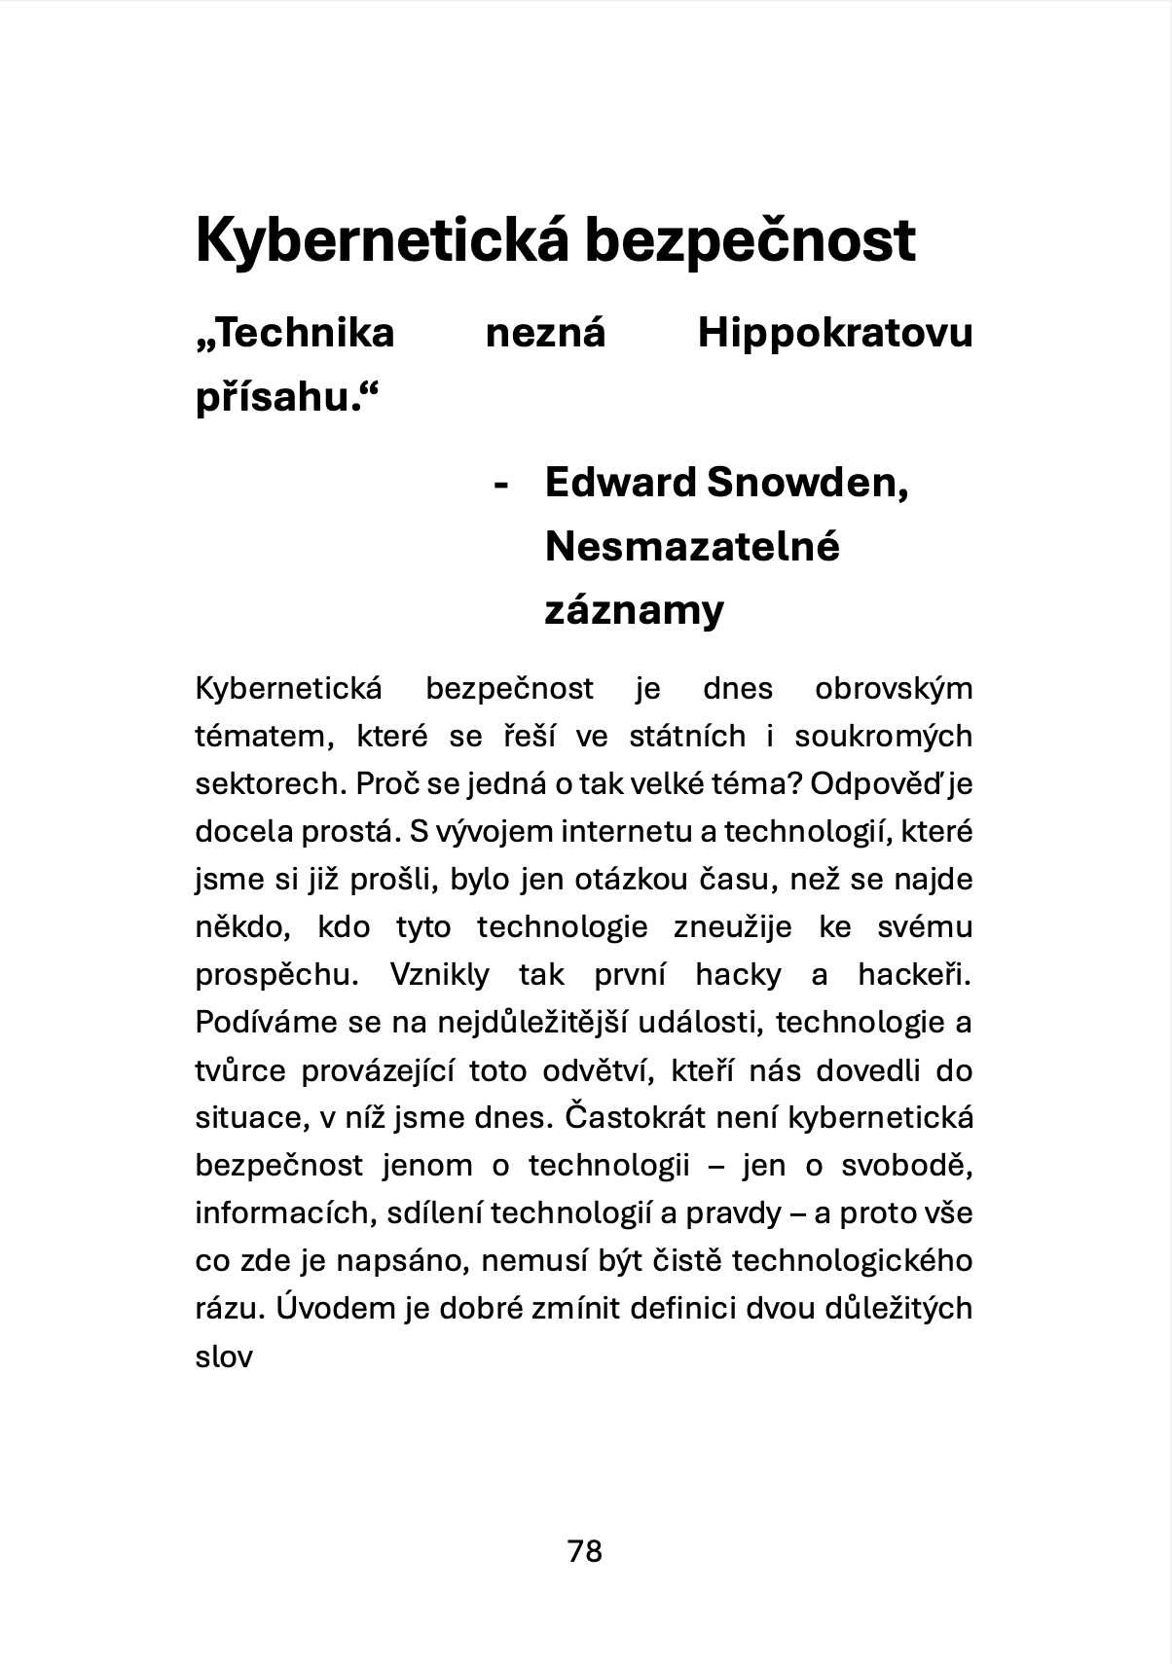
Ukázka knihy

Slide 9
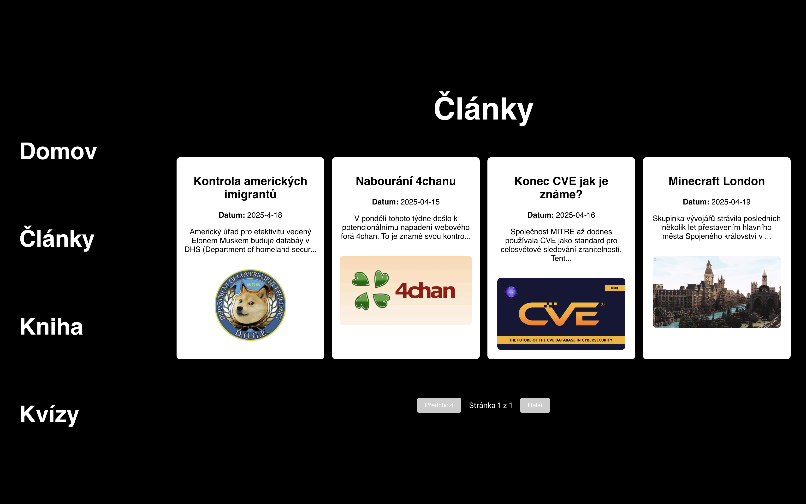
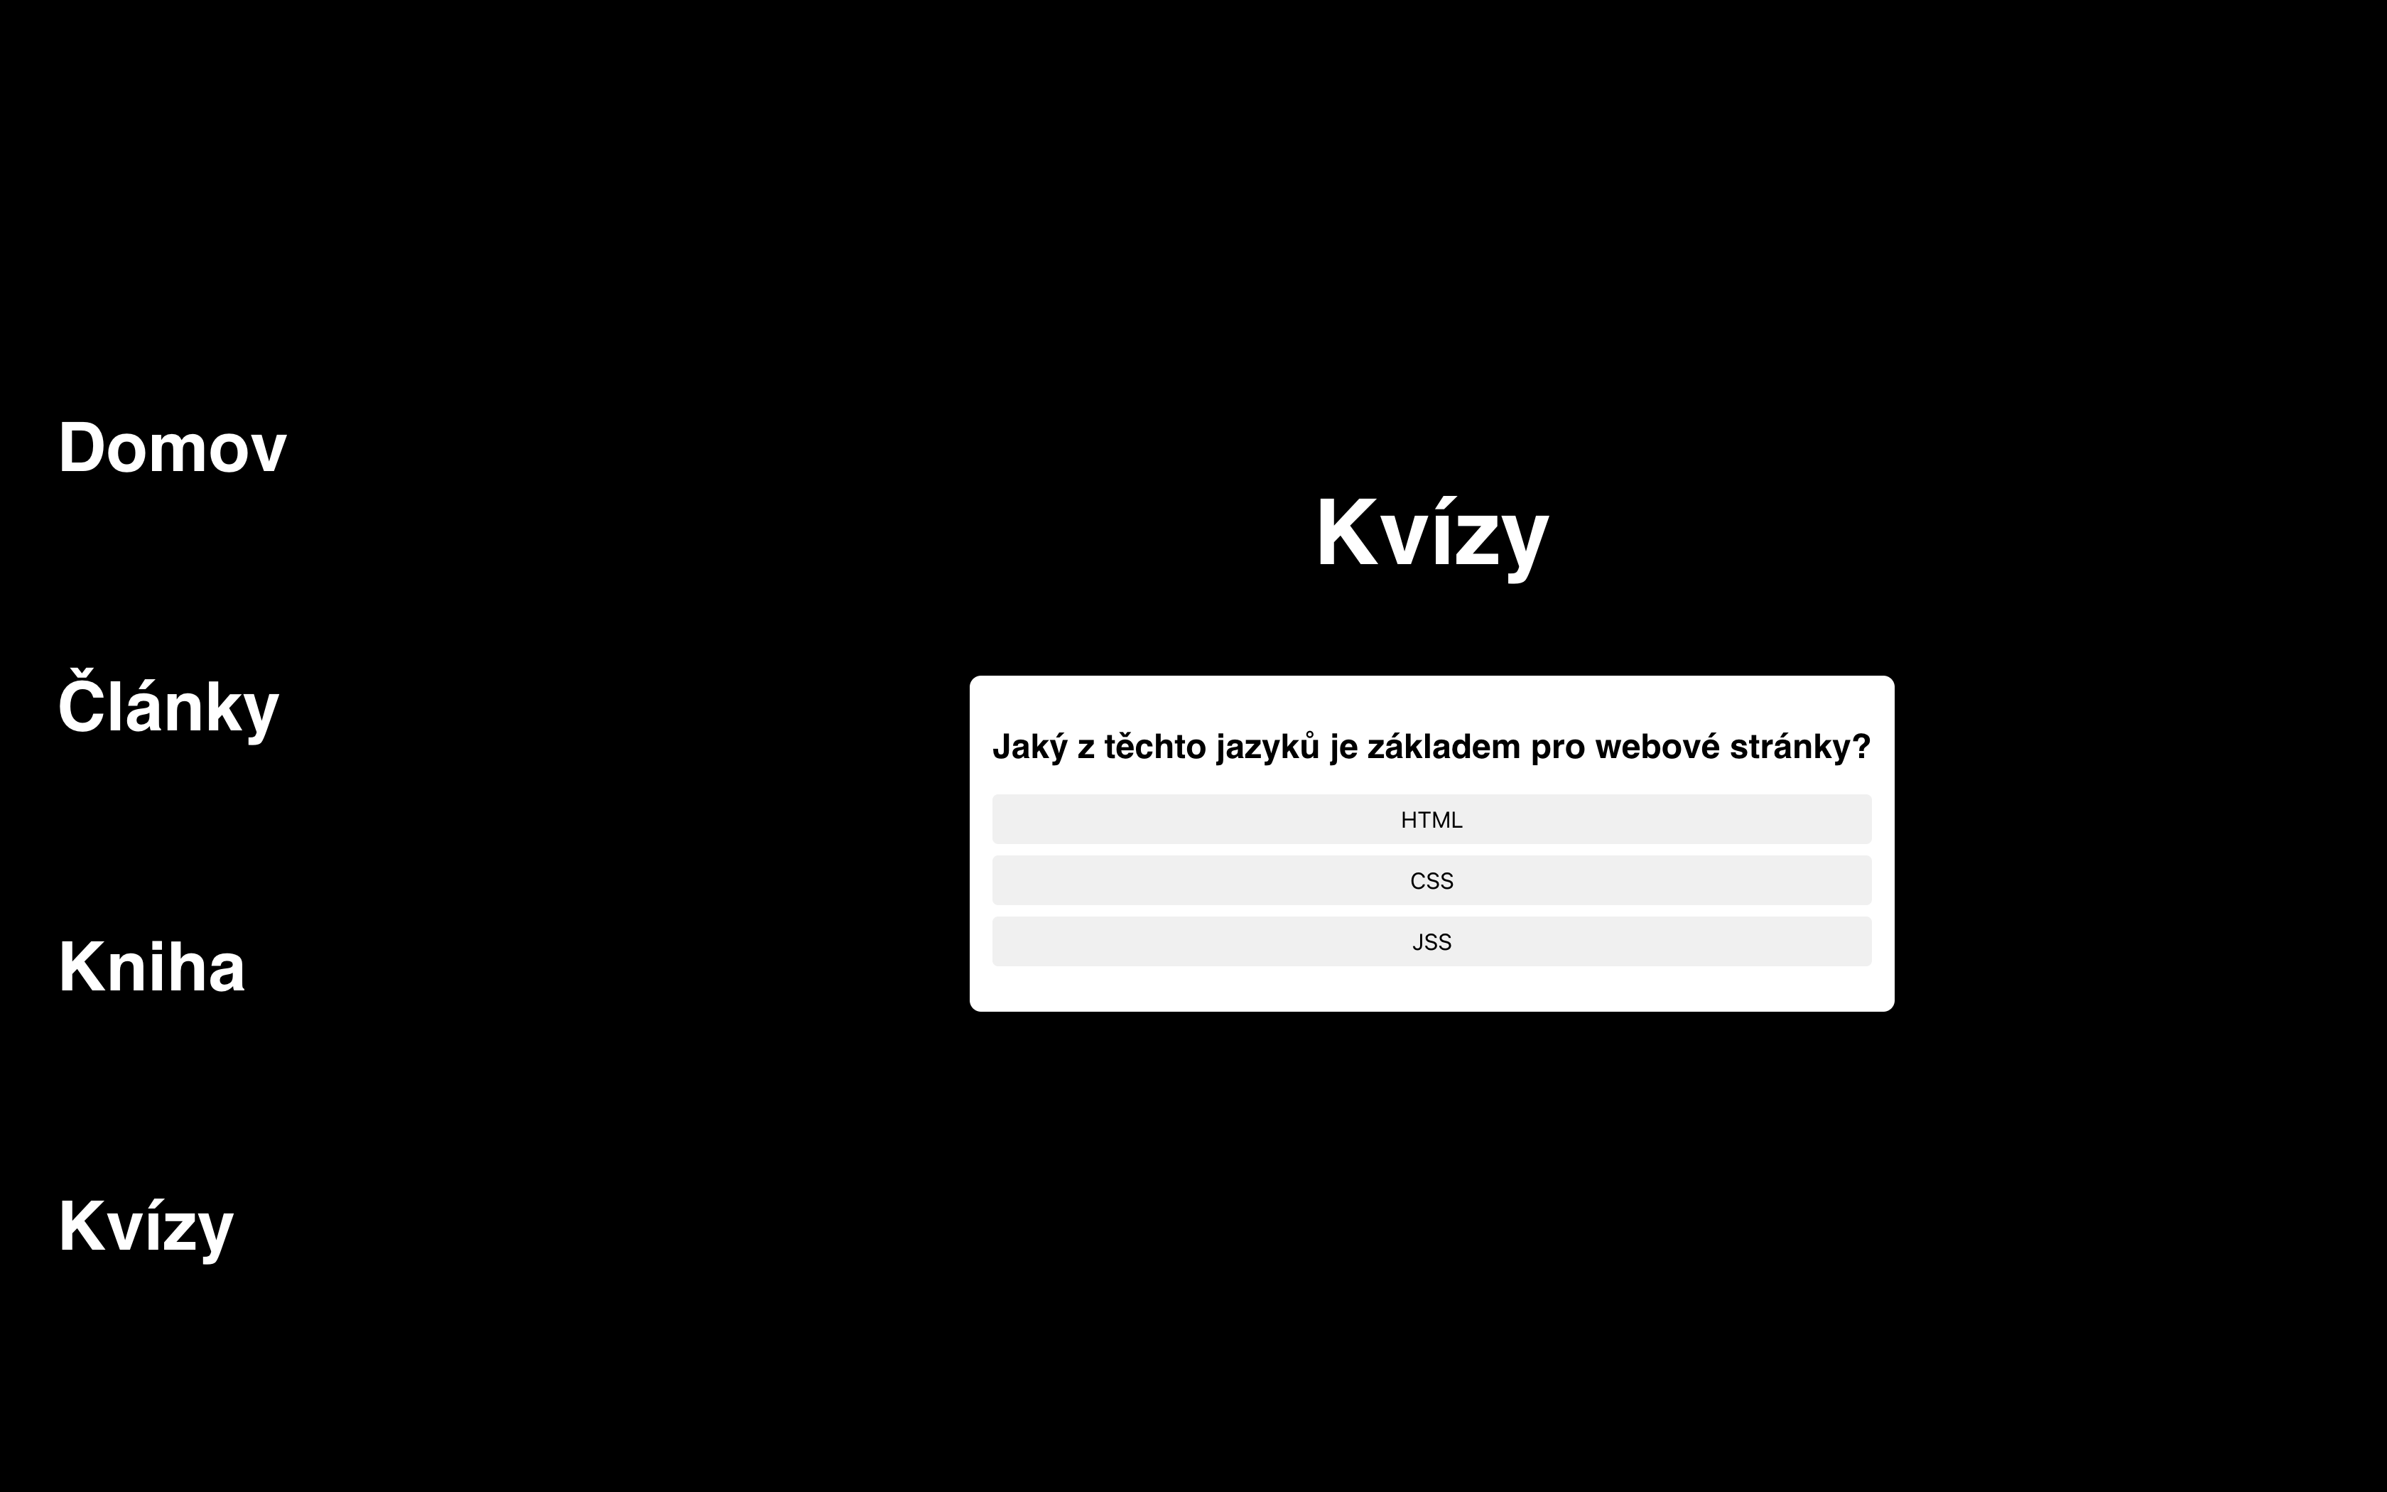
Ukázka webu

Slide 10


Ukázka
Kód ke stáhnutí knihy z GitHubu:
Kód webových stránek na GitHubu:
Notes:
V případě zájmů si někdo může daný projekt najít na mém GitHub repozitáři.

Slide 11
Závěrečné myšlenky
Splněno? Ano
Nestihl jsem vše co jsem chtěl
Málo obrázků
Webové stránky mohou být lepší
Možnost pokračování jako MAP?
Notes:
I přes některé nedostatky by se projekt dal považovat za splněný
Nestihl jsem do knihy zpracovat všechny kapitoly, které jsem původně chtěl, přesto obsahuje většinu témat, která tam náleží.
Kapitoly by šli rozšířit a doplnit
Obrázků je zde málo, téměř žádný
Rád bych na projektu dále pokračoval jako Maturitní projekt. Doplnil kapitolu o Hardwaru. Rozšířil stávající kapitoly a doplnil obrázky. Webové stránky by se mohli zlepšit vzhledově u funkčně.

Slide 12
Prostor pro dotazy

